Slide 1
Zotero_搞定中文、英文格式
中臺圖書館

Slide 2
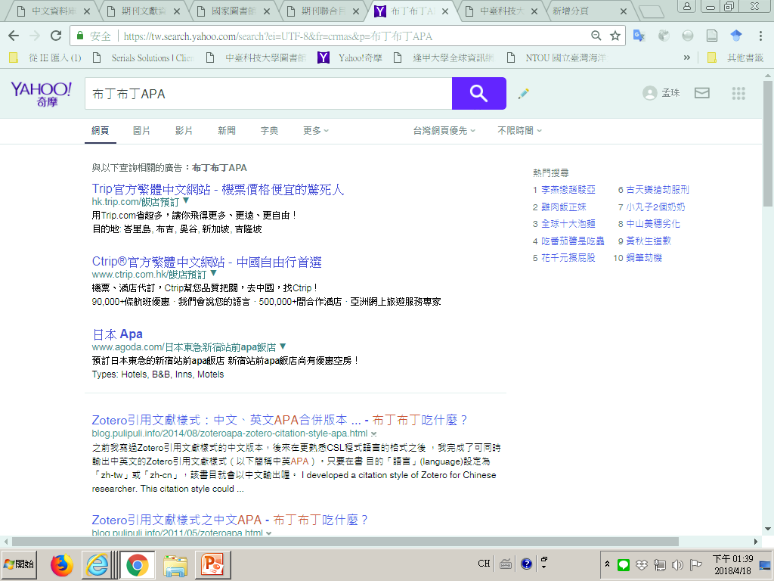
布丁布丁吃什麼? 網頁 http://blog.pulipuli.info/2014/08/zoteroapa-zotero-citation-style-apa.html

Slide 3
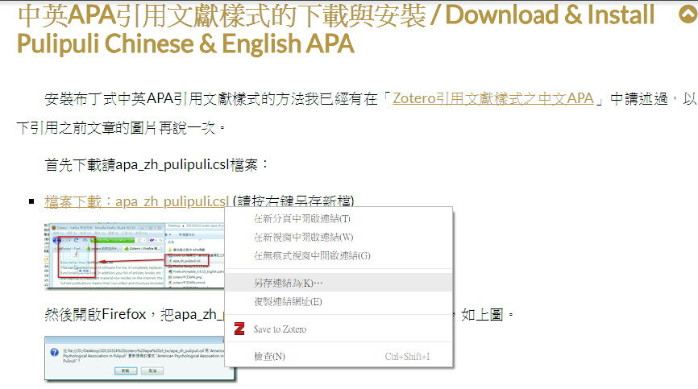
中英APA引用文獻樣式的下載與安裝 (用Google\Chrome或Firefox不可用ie)
首先下載請apa_zh_pulipuli.csl檔案：
1.檔案下載：apa_zh_pulipuli.csl (請按右鍵另存新檔)

Slide 4
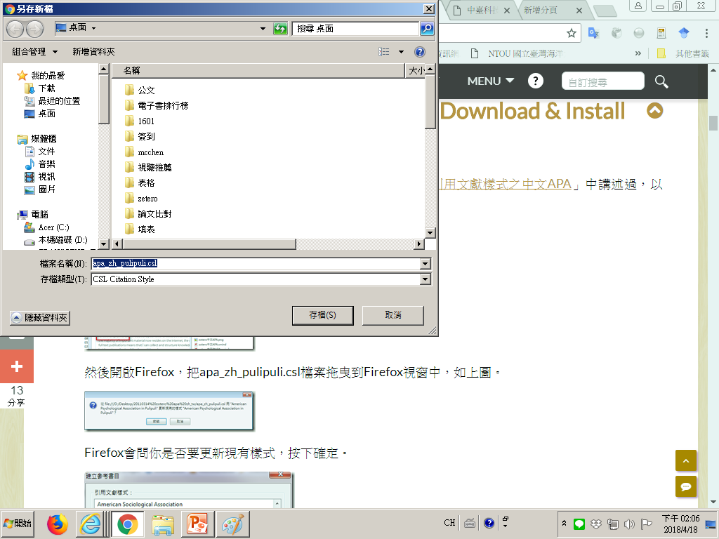

Slide 5
開啟檔案apa_zh_pulipuli.csl

Slide 6
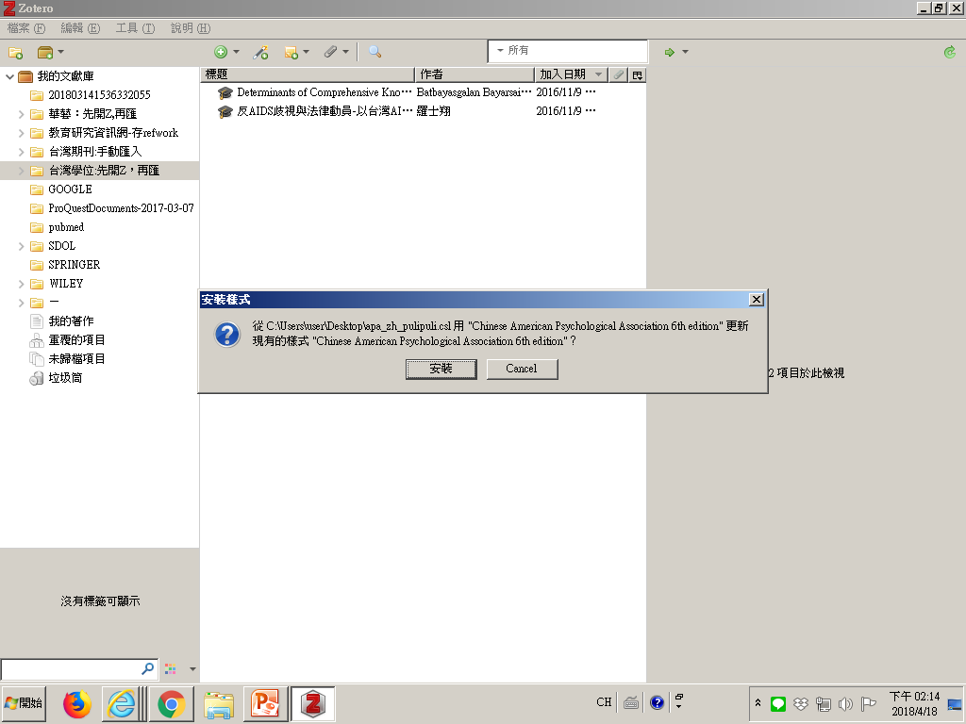

Slide 7
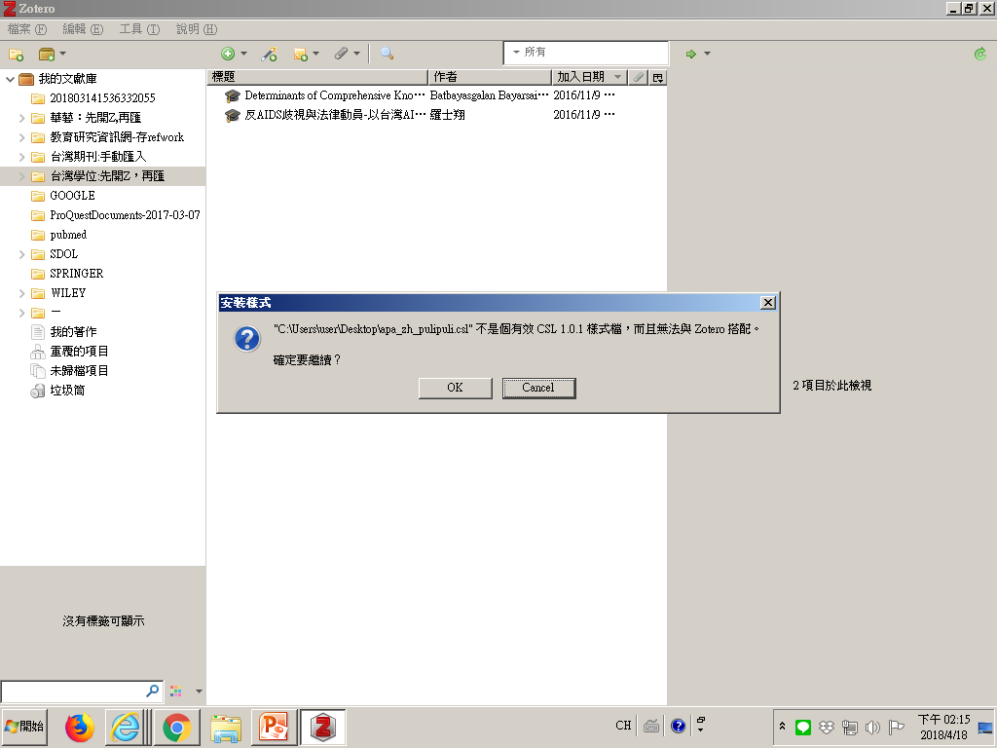

Slide 8
顯示「Chinese American Psychological Association 6th edtion」

Slide 9
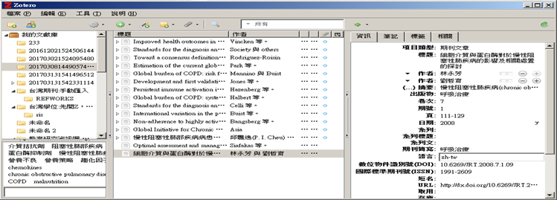
調整書目：語言欄位
調整書目：語言欄位 / Adjust Bibliography: Language Field如果是中文的書目，語言的部分要設為「zh-tw」、「zh-cn」或「Chinese」。英文的部分則可以維持空白。，

Slide 10
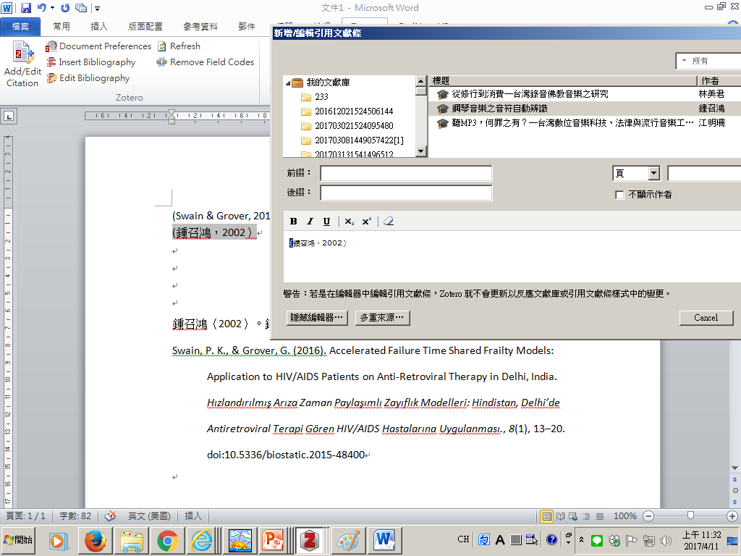
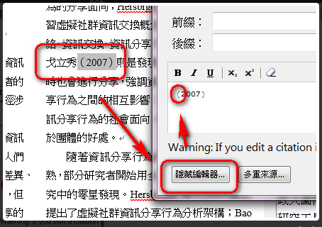
輸出書目：前括弧/ Insert Citation: Left Parentheses
由於Zotero的CSL-M解析器中只有不設定locale的<layout>才能使用prefix，所以不管中英文的文中引用(citation)，前面的圓括弧都只會呈現半型的圓括弧「(」。如果是中文文獻的話，請手動打開編輯器，將前面的圓括弧換成全型的「（」，這樣就可以了。
至於右邊的圓括弧跟分號則可以依照語言判斷。沒有問題。
2
1
3

